Slide 1
小学校 体育（運動領域）
〔第１学年及び第２学年〕
表現リズム遊び
【体力編】
学習時間の目安：約10分

Slide 2
たいりょくアップ
たいりょくを たかめる ための うんどうに とりくもう！

Slide 3
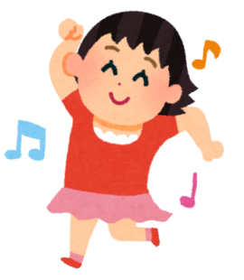
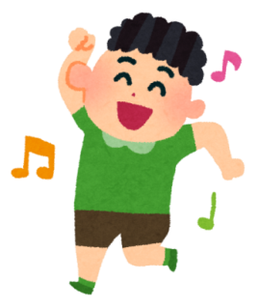
ながく つづけて うんどうできる ちからを つけよう！
「あんたがたどこさ」に
チャレンジ！

Slide 4
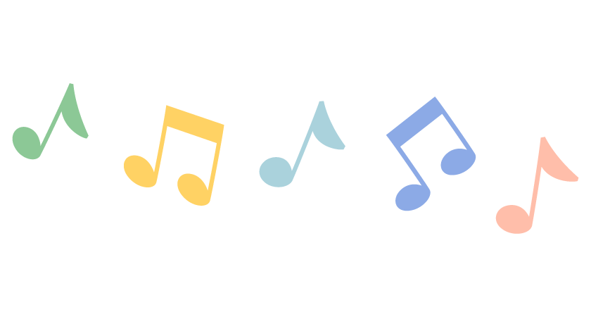
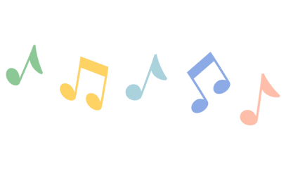
「あんたがたどこさ」のうた
あんたがた どこさ ひごさ
ひごどこさ くまもとさ
くまもとどこさ せんばさ
せんばやまには たぬきがおってさ
それをりょうしが てっぽうでうってさ
にてさ やいてさ くってさ
それをこのはで ちょっとかぶせ

Slide 5
うごきかた
① うたに あわせて，「みぎ，ひだり」に ジャンプします。
② かしの「さ」の ところは，「まえ」に ジャンプします。
さ
さ
はじめのいち
あんた
がた
どこ

Slide 6
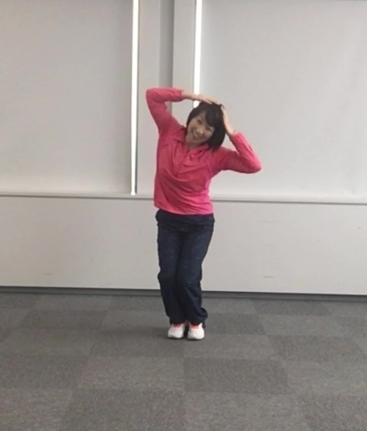
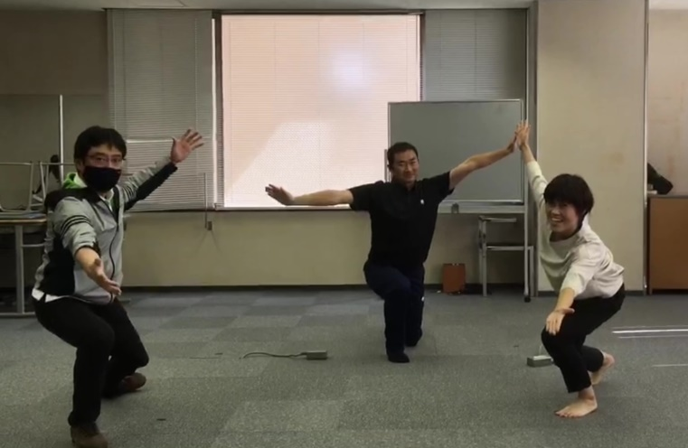
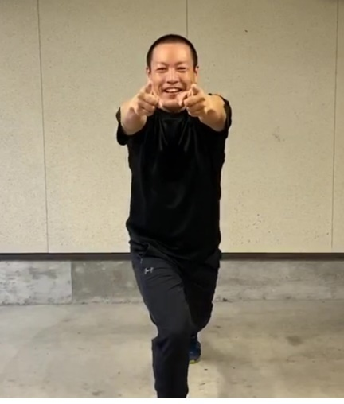
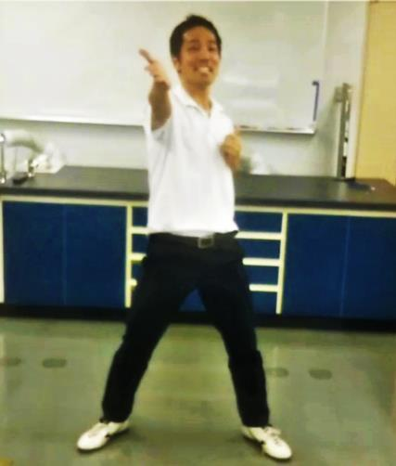
さぁ やってみよう！
おどった ひを がくしゅうカードに
かいてね！
【レベル１】
【レベル２】
【レベル３】
【レベル４】

